Slide 1
Az elkerülhetetlen vég
Féljünk vagy meneküljünk?

Slide 2
Az elkerülhetetlen vég máté evangéliuma 24. rész 1-22. versek
¹Amikor Jézus kijött a templomból, és tovább akart menni, odaléptek hozzá a tanítványai, hogy
megmutassák neki a templom épületeit. ²Ő azonban így szólt hozzájuk: Látjátok mindezt?
Bizony mondom nektek, nem marad itt kő kövön, amit le ne rombolnának.
³Amikor Jézus az Olajfák hegyén ült, odamentek hozzá tanítványai külön, és ezt kérdezték:
Mondd meg nekünk, mikor lesz ez, és mi lesz a jele a te eljövetelednek és a világ végének?
⁴Jézus így válaszolt nekik: Vigyázzatok, nehogy valaki megtévesszen titeket! ⁵Mert sokan jönnek
majd az én nevemben, és ezt mondják: Én vagyok a Krisztus! – és sokakat megtévesztenek.
⁶Fogtok hallani háborúkról, és hallotok háborús híreket. Vigyázzatok, ne rémüljetek meg, mert
ennek meg kell lennie, de ez még nem a vég. ⁷Mert nemzet nemzet ellen és ország ország ellen
támad, éhínségek és földrengések lesznek mindenfelé. ⁸De mindez a vajúdás kínjainak kezdete.

Slide 3
Az elkerülhetetlen vég máté evangéliuma 24. rész 1-22. versek
⁹Akkor átadnak titeket kínvallatásra, megölnek benneteket, és gyűlöl titeket minden nép az én
nevemért. ¹⁰Akkor sokan eltántorodnak, elárulják és meggyűlölik egymást. ¹¹Sok hamis próféta
támad, és sokakat megtévesztenek. ¹²Mivel pedig megsokasodik a gonoszság, sokakban
meghidegül a szeretet. ¹³De aki mindvégig kitart, az üdvözül. ¹⁴Isten országának ezt az
evangéliumát pedig hirdetik majd az egész világon, bizonyságul minden népnek; és akkor jön el
a vég.
¹⁵Amikor tehát meglátjátok, hogy „a pusztító utálatosság” ott áll a szent helyen – erről beszélt
Dániel próféta, aki olvassa, értse meg! –, ¹⁶akkor azok, akik Júdeában lesznek, meneküljenek a
hegyekbe, ¹⁷aki a ház tetején lesz, ne szálljon le, hogy kihozzon valamit, ¹⁸és aki a mezőn lesz,
ne térjen vissza, hogy elhozza felsőruháját. ¹⁹Jaj a terhes és a szoptató anyáknak azokban a
napokban! ²⁰Imádkozzatok, hogy ne kelljen sem télen, sem szombaton menekülnötök.

Slide 4
Az elkerülhetetlen vég máté evangéliuma 24. rész 1-22. versek
²¹Mert olyan nagy nyomorúság lesz akkor, amilyen nem volt a világ kezdete óta mostanáig, és
nem is lesz soha. ²²Ha nem rövidíttetnének meg azok a napok, nem menekülne meg egyetlen
halandó sem, de a választottakért megrövidíttetnek azok a napok.

Slide 5
Az elkerülhetetlen vég bevezető gondolatok
A teremtéstől haladunk az újjáteremtés felé
  Isten soha nem mondott le az újjáteremtett világról. A bűn ugyan megváltoztatta az eredeti tökéletes állapotot, de Isten tudta, hogy egyszer minden helyreállít majd
  az eget és a földet is újjá fogja teremteni az Ő kijelentése szerint:
  A trónon ülő ezt mondta: Íme, újjáteremtek mindent. És így szólt: Írd meg, mert ezek az igék megbízhatók és igazak! (Jel 21,5)
  És láttam új eget és új földet, mert az első ég és az első föld elmúlt, és a tenger sincs többé. És a szent várost, az új Jeruzsálemet is láttam, amint alászáll a mennyből az Istentől, felkészítve, mint egy menyasszony, aki férje számára van felékesítve. (Jel 21,1-2)

Slide 6
Az elkerülhetetlen vég bevezető gondolatok
Az Istenben nem hívő kutatók szerint is a Föld a pusztulás irányába tart
  egyesek a túlnépesedés, az ipari termelés, a környezetszennyezés pusztító hatásaira hivatkoznak
  „megközelítőleg 5 milliárd éven belül a Nap úgynevezett vörös óriássá válik” – írja a Science Alert (szerintük a földünk is több milliárd éves)
  mások a légkör összetételének változására hivatkoznak: az ősi atmoszférához hasonlóan ismét a metán válik dominánssá, míg az oxigénszint erősen visszaszorul.
  persze a globális túlmelegedés az örök téma, és az ahhoz köthető természeti katasztrófák, melyekről már hallunk is elég gyakran

Slide 7
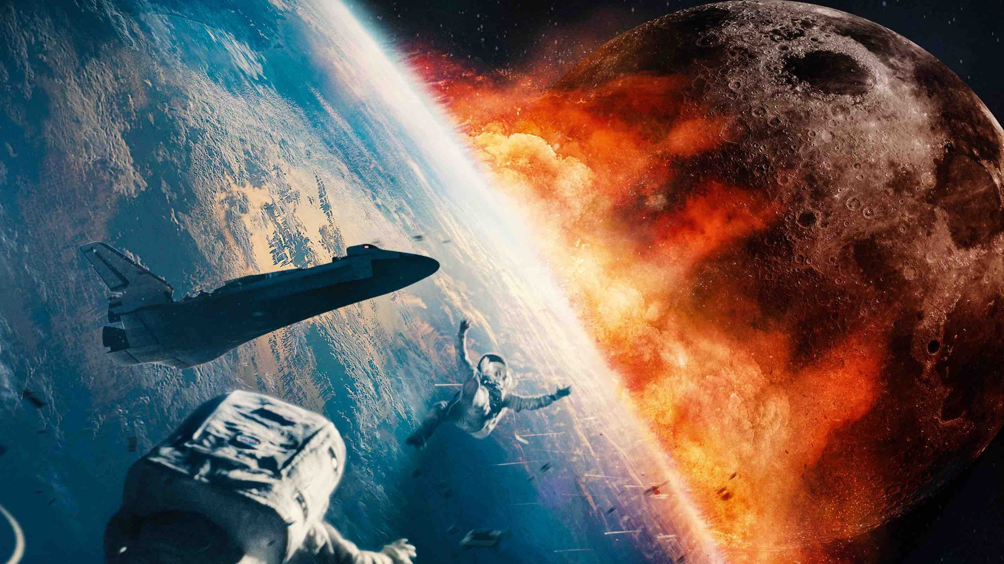
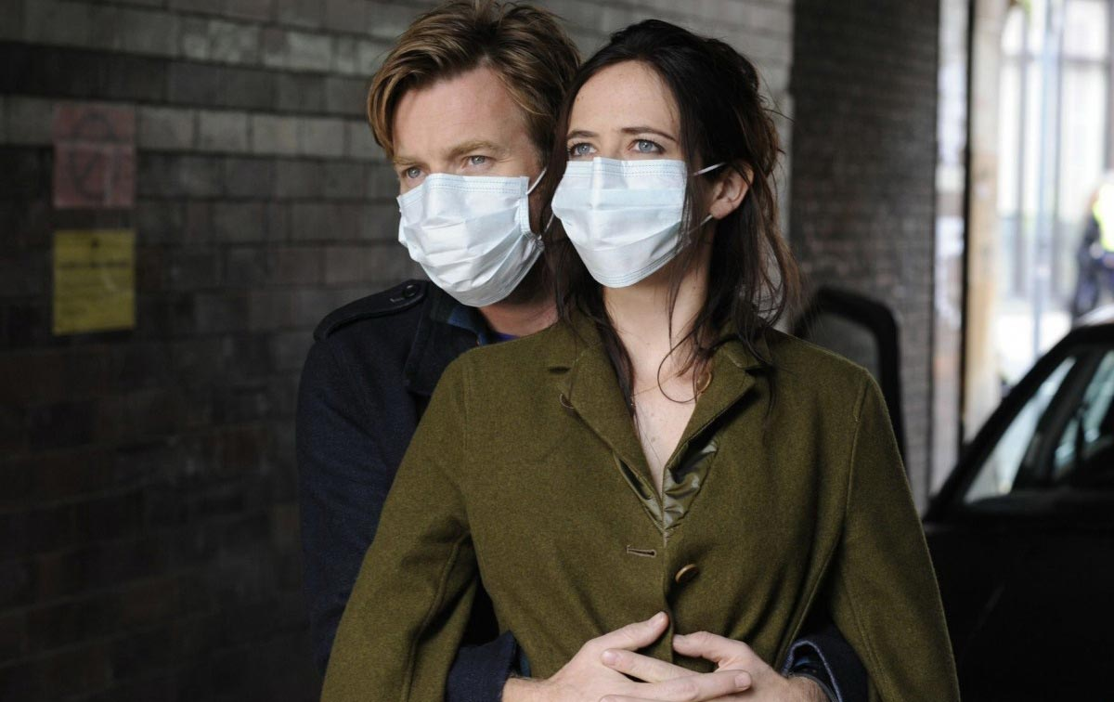
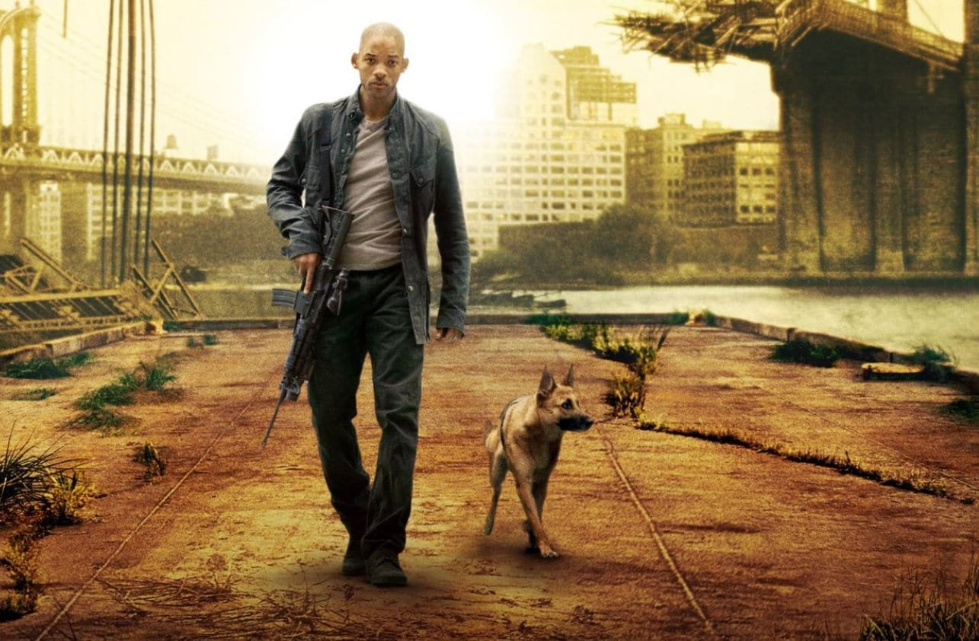
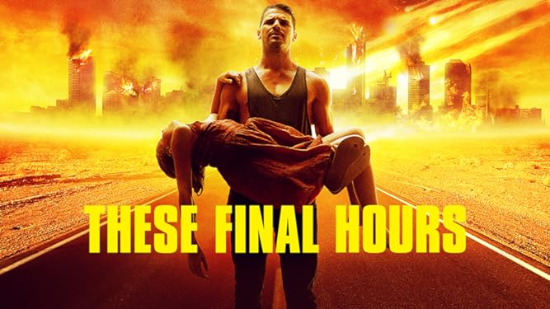
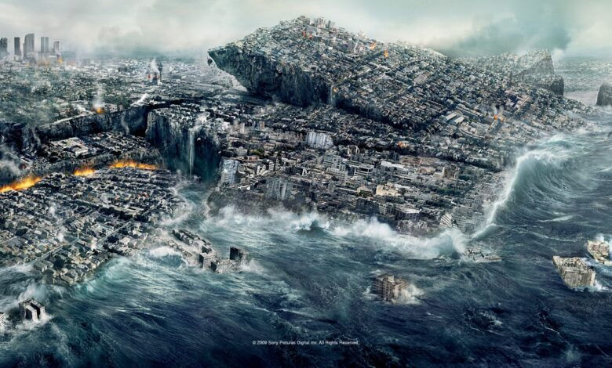
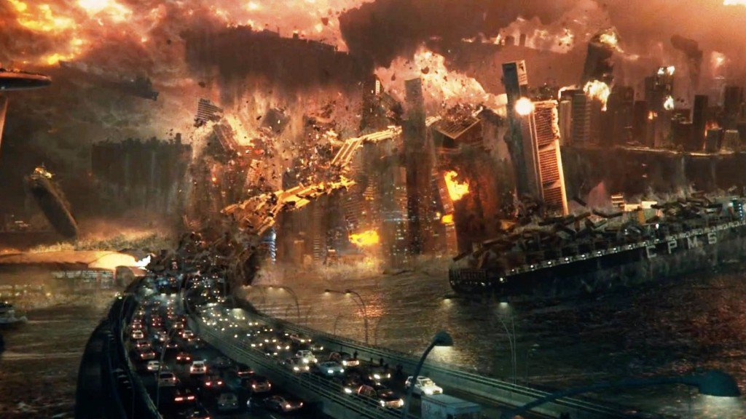
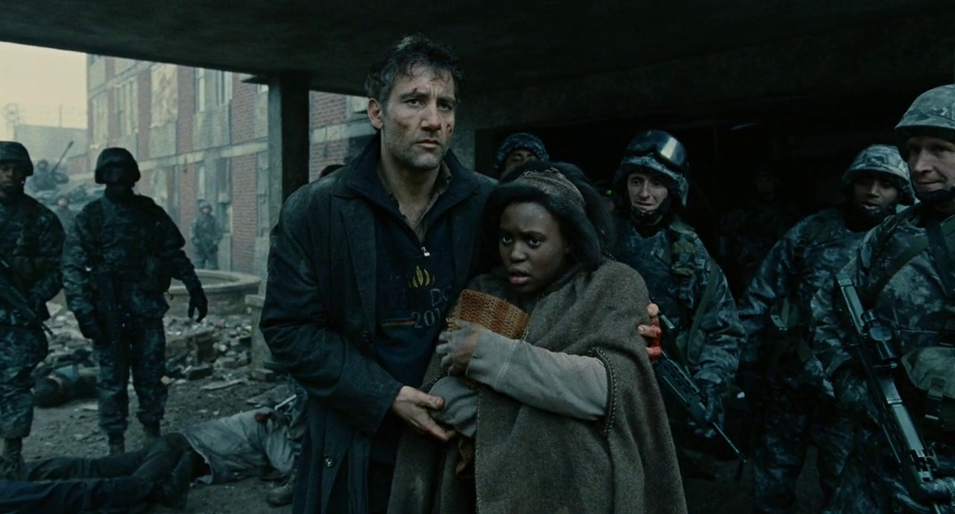

Slide 8
Van egy forgatókönyv
Hiszékenyek vagyunk – nagyon könnyű megtéveszteni bennünket bármivel kapcsolatban
  Jézus a tanítványokat éberségre és józanságra ösztönzi
  a felsorolt – és általunk tapasztalt – jelek nem a véget, hanem a vég kezdetét jelenti (a vajúdás kínjainak kezdete)
Isten látja, hogyan követik egymást az események – nem szabad kétségbe esnünk
  meg kell értenünk, hogy nem Isten idézi elő, hanem az ember önzése, istentelensége, haragja, hatalomvágya, felelőtlensége
  Isten kiszolgáltatta őket megbízhatatlan gondolkodásuknak, gyalázatos szenvedélyeiknek, zívük vágyaiban a tisztátalanságnak (Róm 1)
„Vigyázzatok, nehogy valaki megtévesszen titeket!”
Mt 24,4

Slide 9
A nagy nyomorúság
A szenvedésben, a nyomorúság idején az ember hajlamos csak magával törődni
  a szeretet meghidegülése egy folyamat része, mely fokozatosan választja el egymástól az embereket.
  először talán csak vetélytársat, egy idő után már ellenséget látunk a másik emberben
Az életben maradásért küzdő ember arra is képes, amit békeidőben elítél
  „akkor sokan eltántorodnak, elárulják és meggyűlölik egymást.”
  a gonosz ideje, órája ez – nyilvánvaló, hogy a gonoszság megsokasodik
„aki mindvégig kitart, az üdvözül”
  ez az evangélium, mely segít megőrizni hitet, reményt és szeretetet minden időben
„Mivel pedig megsokasodik a gonoszság, sokakban meghidegül a szeretet.”
Mt 24,12

Slide 10
Isten megrövidíti a nagy nyomorúság napjait
A választottakért!
  ebben a szóban fedezzük fel Isten irántunk való féltő szeretetét
Hitetlenségünk és engedetlenségünk miatt kiszolgáltat ugyan bennünket a gonosznak – mindenkit együtt – de nem enged elveszni
  egyszerre lesz ez az időszak a felfuvalkodottaknak büntetés, a hívőknek a hit próbája, mindenki számára a megtérés, Isten felé fordulás lehetősége
  Akik Istenből merítenek erőt, reménységet, jobban elhordozzák a szenvedést akár ártatlanul is. Sőt, megtalálhatjuk benne a bizonyságtétel, a szeretet megnyilvánulásainak alkalmait.
„Ha nem rövidíttetnének meg azok a napok, nem menekülne meg egyetlen halandó sem, de a választottakért megrövidíttetnek azok a napok.”
Mt 24,22

Slide 11
Elkerülhetetlen vég záró gondolatok
Nem tudjuk, mikor jön el a vég, de felkészültnek kell lennünk bármire.
Előre el kell döntenünk, hogy minden körülmény között hűségesek maradunk.
Isten Úr a világegyetem eseményei felett, akinek szeretete az övéi iránt nem változik!
Nyomorúsággal, üldöztetéssel, háborúskodással, gonoszsággal, szeretetlenséggel, istentelenséggel, megtévesztéssel már most is találkozunk kicsiben és nagyban egyaránt. Hiszem, hogy nekünk Isten akarata és útmutatása szerint kell megnyilvánulunk ezekben a helyzetekben.
  szeretettel enyhíteni a nyomorúságot, és minden erőnkkel elutasítani a gonoszságot
Jóllehet a vég elkerülhetetlen, de talán nem mindegy, hogyan talál bennünket!

Slide 12
Tegyétek fel ezeket a kérdéseket minden évfordulón heti tippek házasságunk gondozására
Melyik a legkedvesebb emléketek az elmúlt évből, és miért? – mivel hajlamosak vagyunk leginkább a nehézségekre fókuszálni, fordítsunk energiát arra, hogy a jó dolgokra emlékezzünk.
Mely területen tapasztaltatok párként kihívást? – emlékezzetek arra, hogy a megpróbáltatások vagy küszködések nem jelentenek bukást. A kihívások lehetőséget teremtenek a növekedésre.
Mely területen virágoztatok? – vegyétek számba és támaszkodjatok az erősségeitekre, hogy meg tudjatok birkozni a jövő kihívásaival.
Mi az, ami előttetek áll a következő évben? – a legizgalmasabb része a házasságnak, hogy együtt nézhettek a jövőbe - álmaitok és reményeitek megosztása és együtt munkálkodás azok megvalósításán.
Mi az az egy cél, amit szeretnétek elérni a következő évfordulótokig?

